Slide 1
WEDRAW
WITH ROAD?
WE DRAW!
# Smooth
김희정

Slide 2
With Road? We Draw!
최단경로만
길로 가치 있을까?

Slide 3
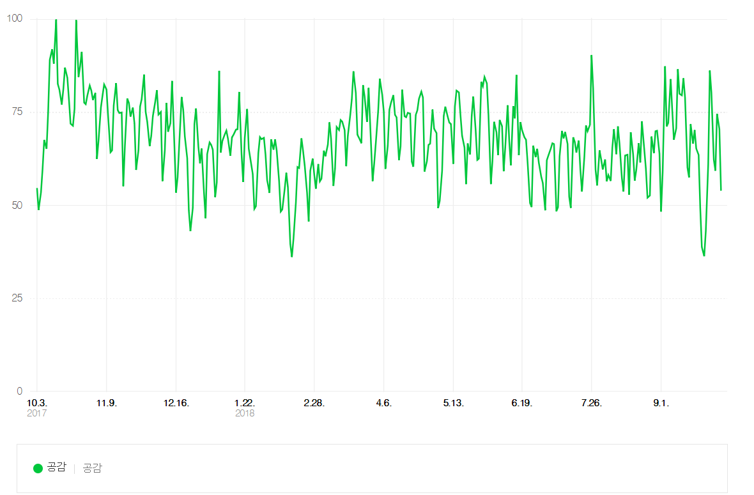
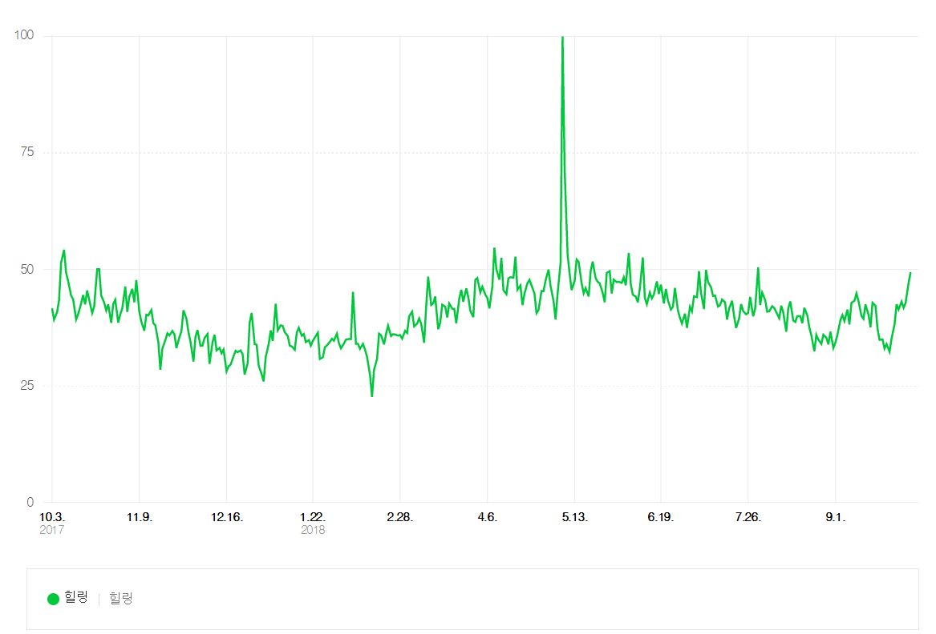
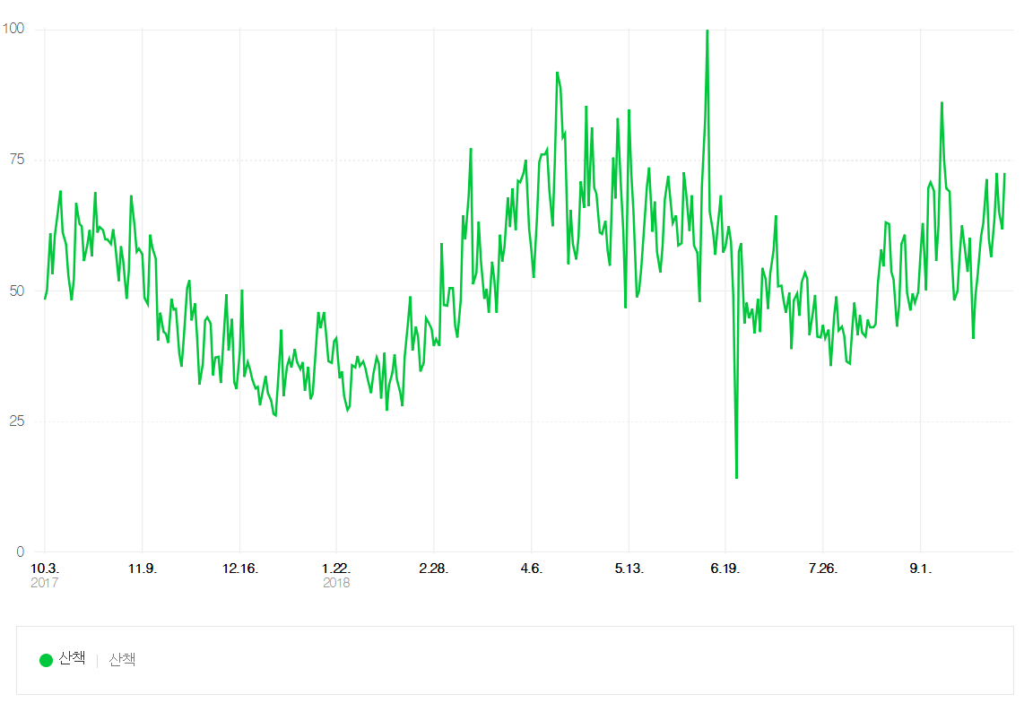
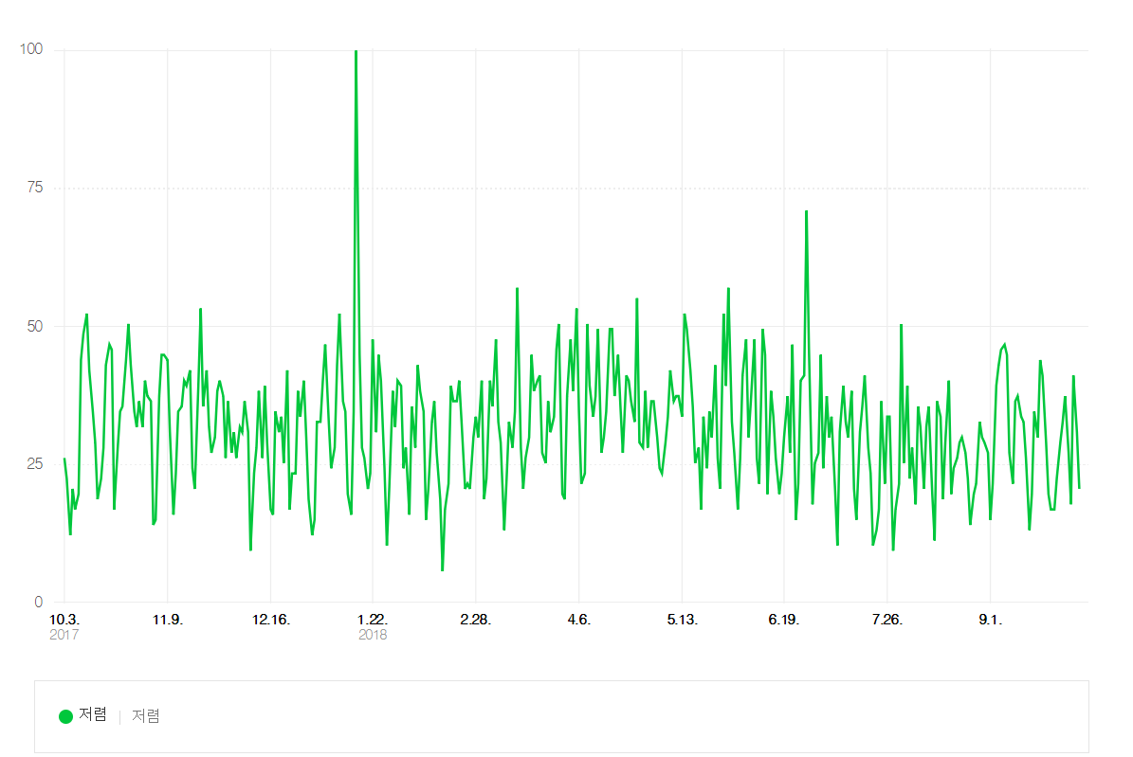
With Road? We Draw!
1년 사이 “공감” 검색 빈도
“힐링”
“저렴한”
“산책”

Slide 4
With Road? We Draw!
함께 그려가는 너와 나의 공간
힐링
간단한
공 감
산 책
저렴

Slide 5
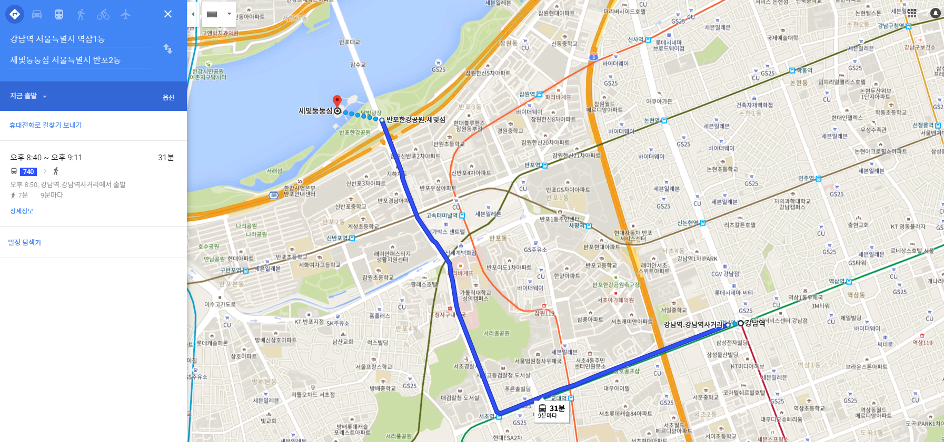
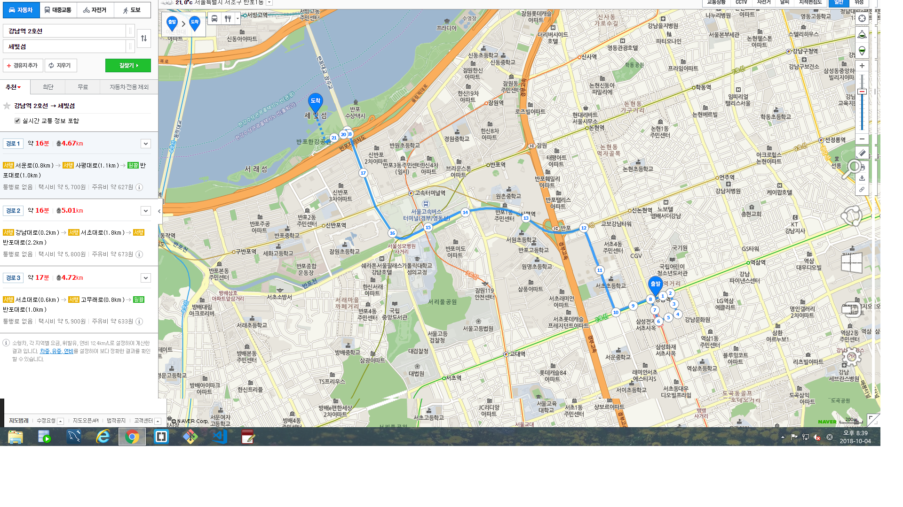
With Road? We Draw!
최단경로?

Slide 6
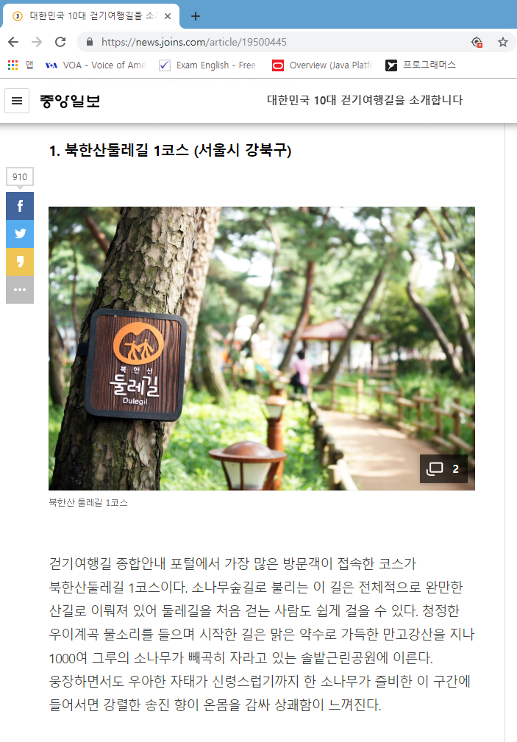
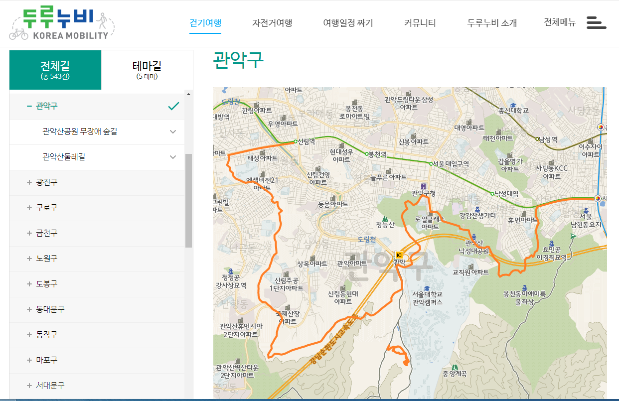
With Road? We Draw!
자연 속?

Slide 7



With Road? We Draw!
최단경로? 자연 속?
지도는 최단 거리만 제공함
출발지와 목적지를 입력하면 최단거리만 계산되며, 주변 경치를 무시한 결과 도출
기존의 산책 관련 정보를 활용하기엔 제약이 많음
대부분의 내용이 자연으로 들어가야 걸을 수 있는 곳으로(둘레길, 올레길 등)
돈이나 시간이 부족한 이들은 쉽게 접근하기 어려움
두 매체 다 객관적 정보만 제공 함.
위치, 특징 등 지적 정보만 제공하고, 각자의 상황에 맞는 정보를 제공하지 못함

Slide 8



With Road? We Draw!
함께 그려가는 너와 나의 공간
내 주변의 다양한 길을 제공하고 제공 받음
자기가 좋아하는 길을 입력할 수 있으며,
내 주변의 다른 사람들이 추천한 길을 알 수 있음
사용자 일상 속 주변 길을 다룸
일상 생활에서 자기가 걷기 좋아하는, 혹은 인상깉은 길을 다룸
태그를 이용한 길 추천
객관적 정보 외에 그 길을 이용했던 다른 사람의 리뷰를 보며 공감을 키워갈 수 있음
태그 시스템을 사용하여 각 유저가 선택한 태그와 같은 사람들이 어떤 길을 좋아했는지 제공

Slide 9



With Road? We Draw!
함께 그려가는 너와 나의 공간
편한 접근성
관광지뿐만 아니라 일상 생활 속에서의 정보를 제공함.
누구나 쉽게 정보를 활용할 수 있음
일상의 다양한 경험 제공
알던 길이라도, 누군가의 느낌을 담은 길이라면 다르게 느껴짐.
이를 통해 일상에 작은 변화를 제공
감정을 바탕으로 한 정보
일상 속 경험을 담은 정보로 글을 쓰고 읽는 사람에게 힐링 효과를 줌

Slide 10
Delight ppt templete
감사합니다

